Slide 1
第十二章 控制的类型与过程

Slide 2
导语
在管理实践中，人们都深切地体会到，没有控制就很难保证每个计划的顺利执行，而如果各个计划都不能顺利执行，组织的目标就无法实现，因此控制工作在管理活动中起着非常重要的作用。
本章主要探讨控制的内涵、控制的类型和过程等问题。

Slide 3
第一节 控制的内涵与原则
1.控制的内涵
2.控制的系统
3.控制的原则
一、控制的内涵
控制（controlling）是指对组织内部的管理活动及其效果进行衡量和矫正，以确保组织的目标以及为此而拟定的计划得以实现。
控制的内涵：
目的性
整体性
通过监督和纠偏来实现
是一个过程
A
B
C
D

Slide 4
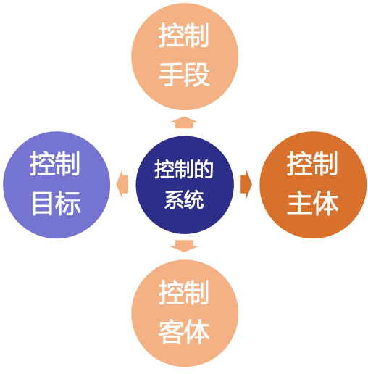
第一节 控制的内涵与原则
二、控制的系统
控制的系统由控制主体、控制客体、控制目标以及控制的手段与工具体系四大部分构成。
1、控制主体
高层控制主体
中层控制主体
低层控制主体

Slide 5
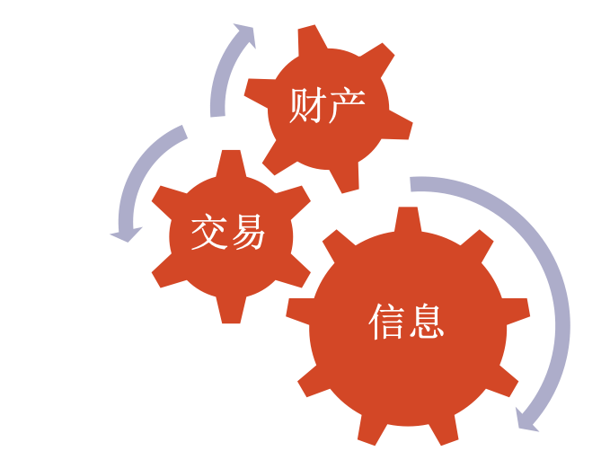
第一节 控制的内涵与原则
2、控制客体：
控制客体就是评价的对象范围。具体控制对象就是控制的最终指向物，包括财产、交易和信息三大类。

Slide 6
第一节 控制的内涵与原则
3、控制目标：
有效控制系统多倾向于具有一些共同的特性，尽管这些特性在不同情况下的重要性并不相同。一般来讲，有效控制要达到以下目标：
控制目标
确保组织目标的有效实现
经济且有效地利用组织资源
确保信息的质量

Slide 7
第一节 控制的内涵与原则
4、控制的手段与工具体系：
控制的手段
控制的机构由组织中不同的控制层次和各个不同性质的专业控制部门组成
控制的工具主要是凭以获取信息的计算机和网络等
控制的运作制度是指控制的任务与职责、控制的程序与规则等

Slide 8
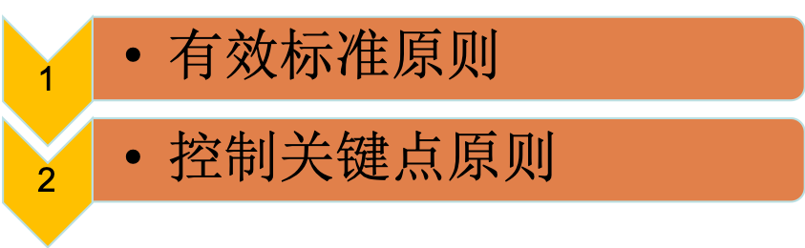
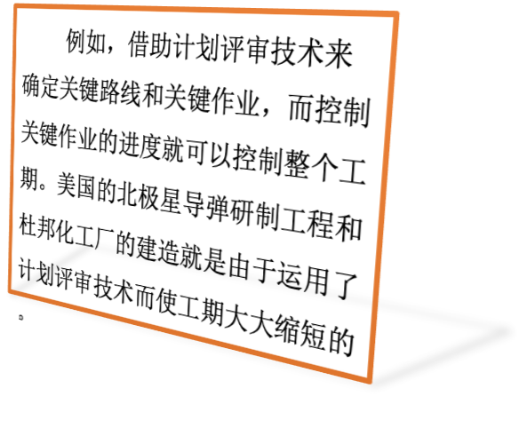

第一节 控制的内涵与原则
三、控制的原则
现实中，选择关键点除了要有丰富的经验、敏锐的洞察力和决策能力外，还可以借助有关的方法。

Slide 9
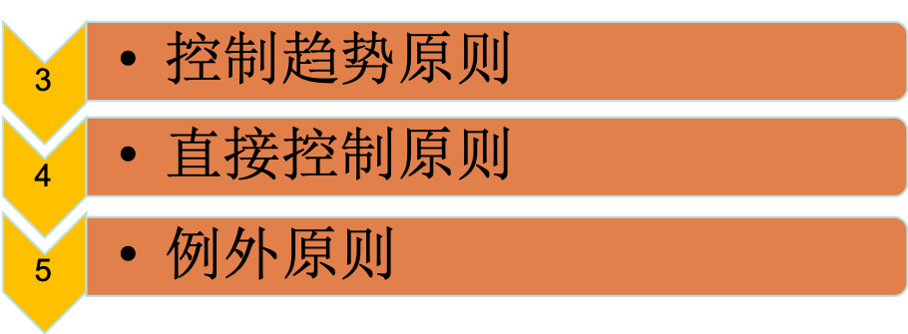

第一节 控制的内涵与原则
三、控制的原则

Slide 10
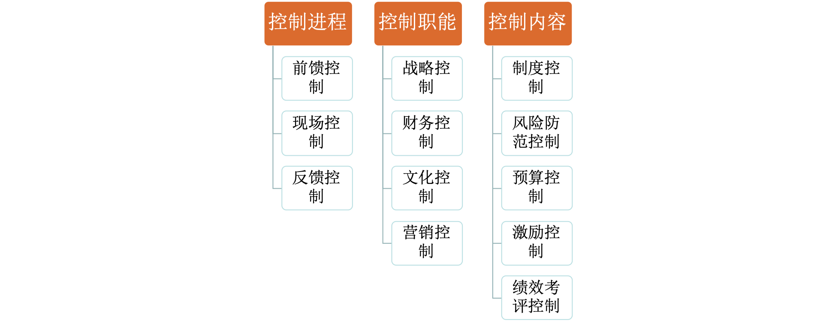
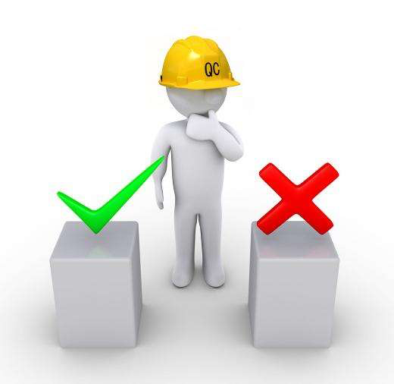
第二节 控制的类型

Slide 11
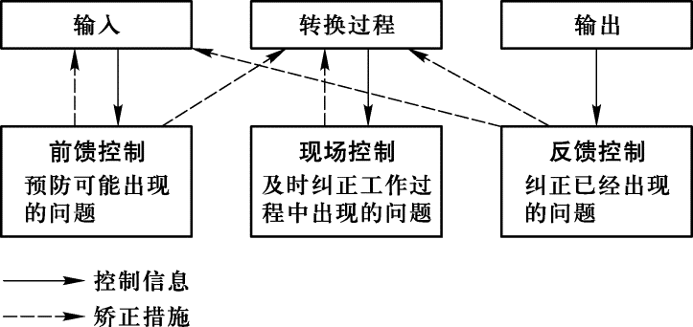
第二节 控制的类型
一、控制进程分类
图12-1 前馈、现场和反馈控制示意图

Slide 12
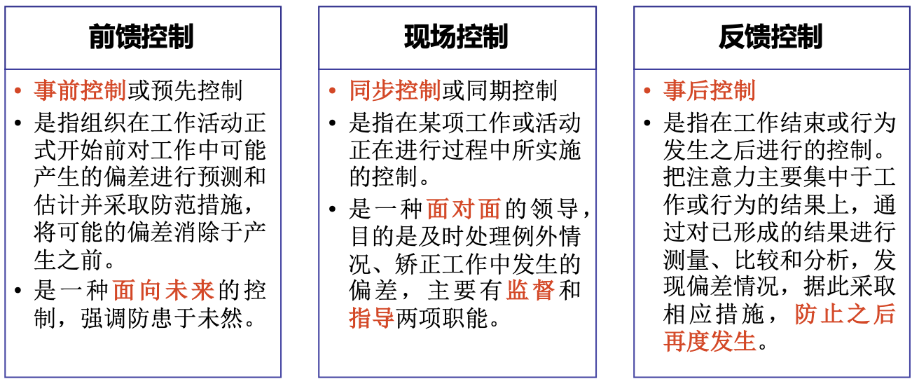
第二节 控制的类型
一、控制进程分类

Slide 13
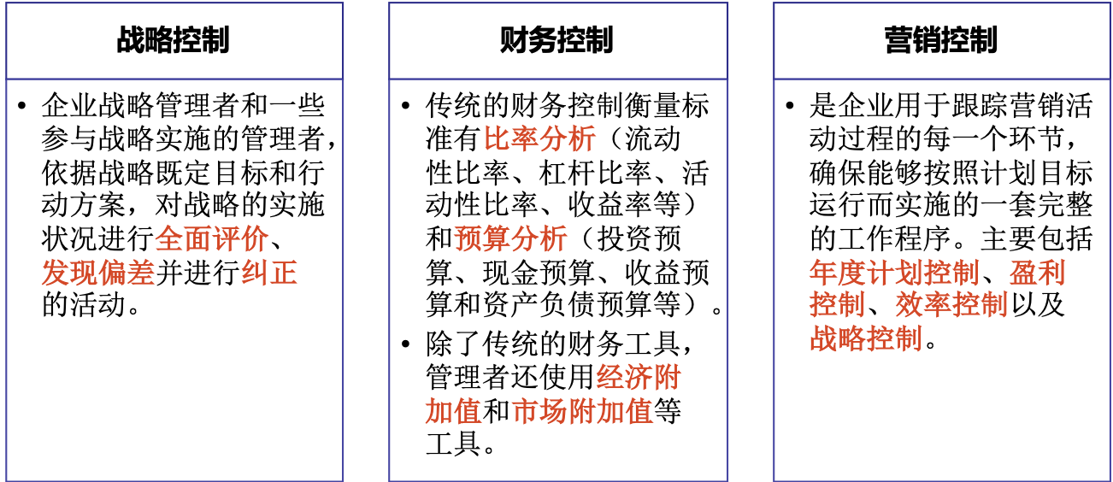
第二节 控制的类型
二、控制职能分类

Slide 14
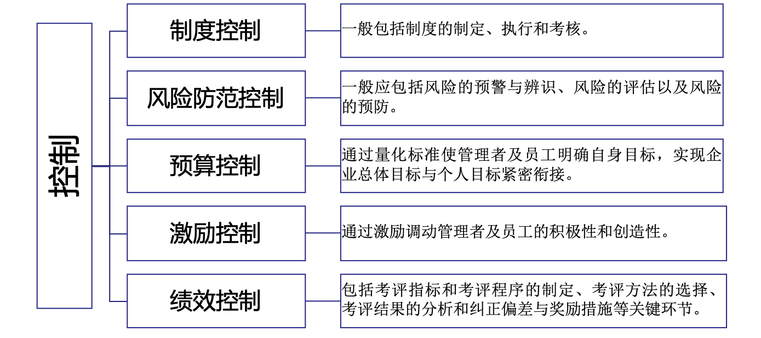
第二节 控制的类型
三、控制内容分类

Slide 15

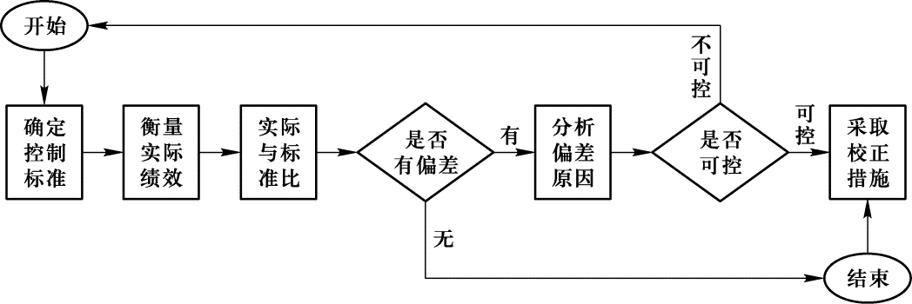
第三节 控制的过程
图12-2 控制的基本过程

Slide 16
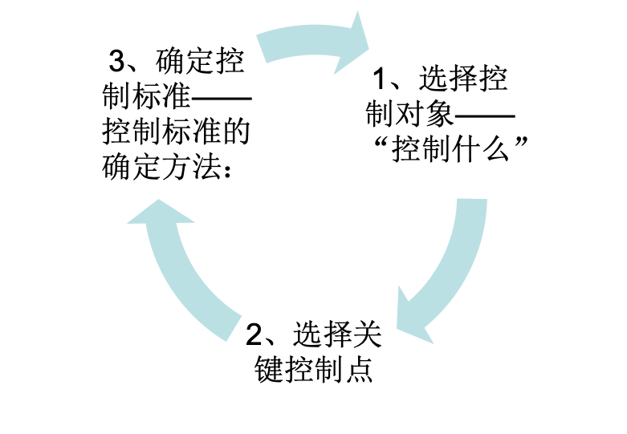
第三节 控制的过程
一、确定标准
标准（standard），就是评定成效的尺度，是用来衡量组织中的各项工作或行为符合组织要求的程度的标尺。通过将实际工作情况与标准相比较，管理者无须亲历工作就可以了解工作的进展情况。

Slide 17
第三节 控制的过程
基于资源等的限制，需要重点控制那些对实现组织目标成果有重大影响的因素。
除工作激励、成果激励以外的其他辅助性激励方法。 。
1、选择控制对象——“控制什么”
在正确评估员工工作产出的基础上给员工合理的奖励，以保证员工工作行为的良性循环。
3、确定控制标准——控制标准的确定方法
2、选择关键控制点
STEP 1
STEP 2
STEP 3

Slide 18
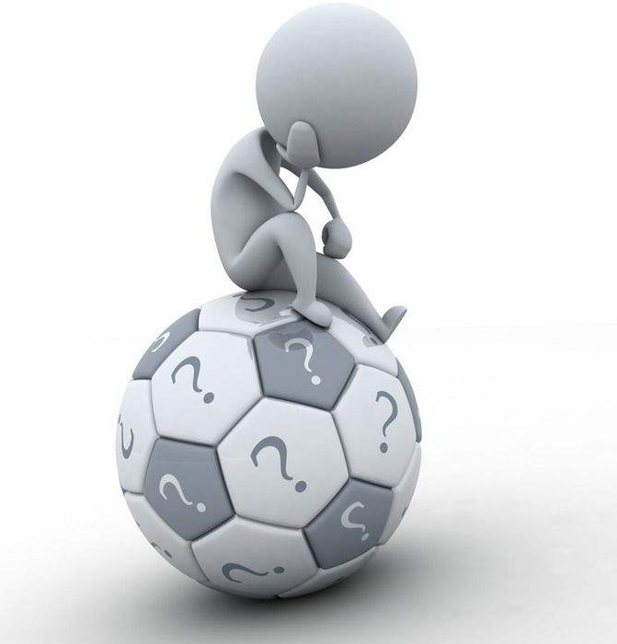
第三节 控制的过程
2、选择关键控制点
对关键控制点的选择，一般应统筹考虑这样几个方面的因素：
影响整个工作运行过程的重要操作与事项
能在重大损失出现之前显示出差异的事项
若干能反映组织主要绩效水平的时间与空间分布均衡的控制点
良好的控制来源于关键控制点的正确选择，因而这种选择或决策的能力也就成为判断管理者控制工作水平的一个重要标准。

Slide 19
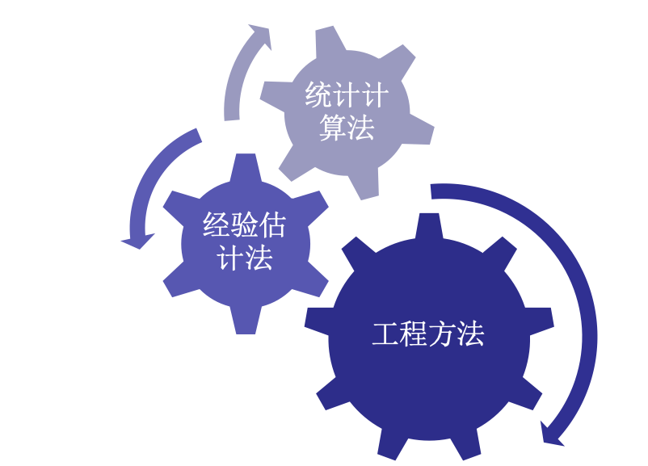
第三节 控制的过程
3、确定控制标准
控制标准的确定方法：
控制标准的基本要求：
简明性
适用性
一致性
可行性
可操作性
相对稳定性
前瞻性

Slide 20

第三节 控制的过程
3、确定控制标准——控制标准的类型：
定性标准：主要是指有关服务质量、组织形象等方面的，一般难以定量化。
定量标准：便于度量和比较，是控制标准的主要表现形式。如时间标准，生产率标准，消耗标准，质量标准，品质标准。
例如，以“质量优良、服务周到、清洁卫生、
价格合理”为宗旨的世界著名的麦当劳快餐公司，
为确保其经营宗旨得到贯彻，制定了可度量的如
下工作标准：95%以上的顾客进餐馆后3分钟内，
服务员必须迎上去接待；事先准备好的汉堡包必
须在5分钟内热好供应顾客；服务员必须在就餐
人员离开后5分钟内把餐桌打扫干净；等等。

Slide 21

第三节 控制的过程
二、衡量绩效
制定控制标准是为了衡量实际业绩，取得控制对象的相关信息，把实际工作情况和标准进行比较，据此对实际工作做出评估。

Slide 22
第三节 控制的过程
1. 衡量的主体：
工作者本人，还是同一层级的其他人员，抑或是上级主管人员或职能部门的人员？
2. 衡量的项目
需要衡量的是实际工作中与已制定的标准相对应的要素。
3.衡量的方法
管理者可通过亲自观察、利用报表和报告、抽样调查等几种方法来获得实际工作绩效方面的资料和信息。
4.衡量的频度

Slide 23
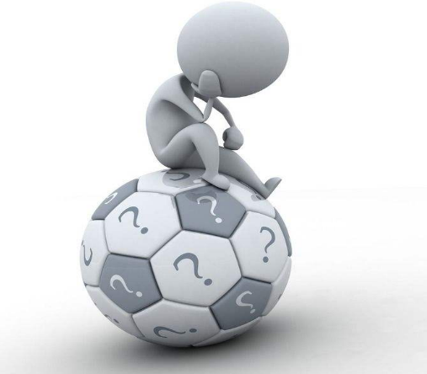
第三节 控制的过程
4、衡量的频度：
间隔多长时间衡量一次实绩，是每时、每日、每周，还是每月、每季度或者每年？
是定期衡量，还是不定期衡量?
对不同的衡量项目，衡量的频度可能不一样。有效控制要求确定适宜的衡量频度。

Slide 24
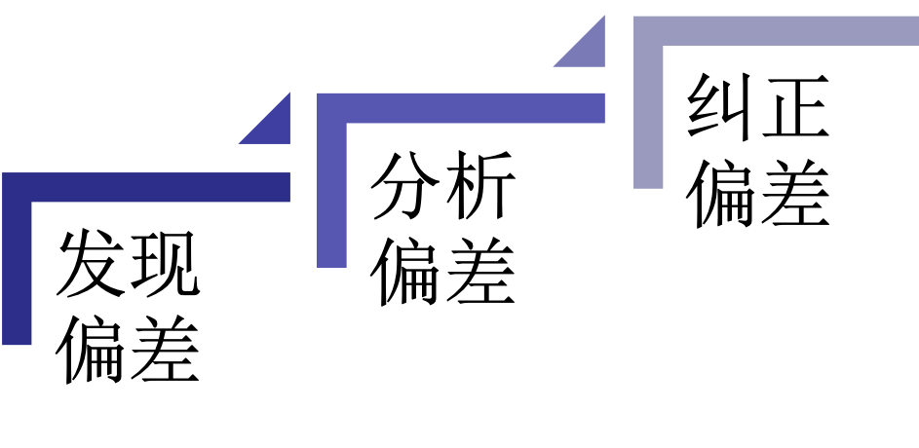
第三节 控制的过程
三、分析与纠偏
对实际工作加以衡量后，下一步就应该将衡量结果与标准进行对比。实际绩效可能高于、低于或等于目标要求，只有将实际绩效与标准相比较，才能确定两者之间有无偏差。

Slide 25
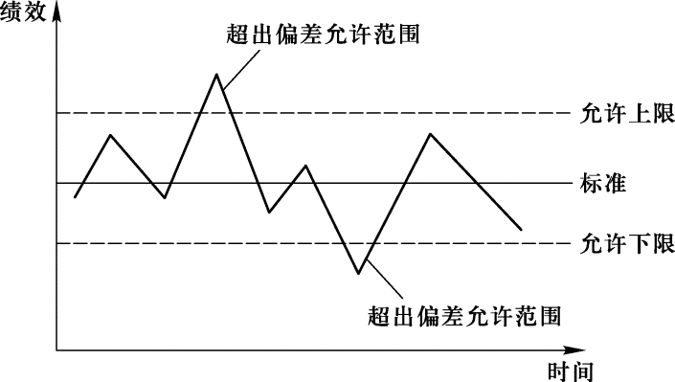
第三节 控制的过程
三、分析与纠偏
如果偏差在允许的范围之内，工作可以继续，但也要分析偏差产生的原因，以改善工作，避免偏差的扩大。
如果没有偏差，在认定标准水平合适的情况下，可以将其作为成功经验予以分析总结并用于指导今后的或其他方面的工作。
如果偏差较大并超出了允许范围，就应深入分析偏差产生的原因，并采取矫正措施。
图12-3 偏差的范围

Slide 26
第三节 控制的过程
（一）分析偏差：
组织首先需要对偏差的性质进行分析和确认，以抓住问题的实质和重点。另外，还要对造成偏差的原因进行深入分析，切忌“头痛医头，脚痛医脚”，以找出偏差的真正原因，为对症下药制定纠偏措施提供保证。
造成偏差的原因
计划指标/工作标准制定不科学
脱离实际，本身存在偏差
外部环境中发生了意外变化
导致实际业绩偏离预期，出现偏差
组织内部因素的变化
如工作方法不当、组织不力、领导无方等，导致业绩偏离预期。

Slide 27
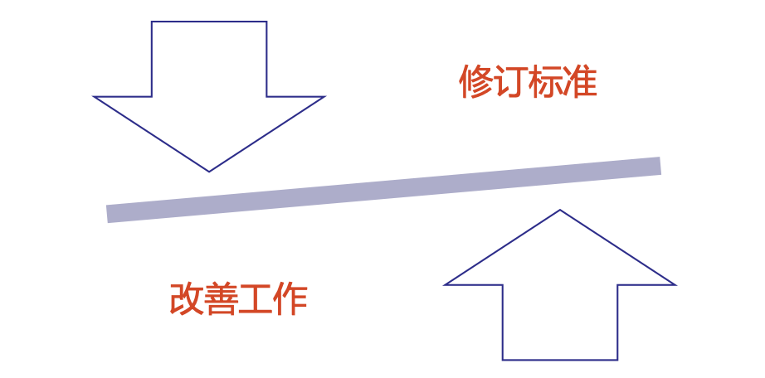
第三节 控制的过程
（二）实施纠偏：
从管理的角度而言，在发现组织活动出现偏差后，只有采取了必要的纠偏行动，控制才是有效的。在深入分析并找出偏差产生的原因后，组织就应该有针对性地采取措施，对偏差进行处理和矫正。
根据前述的导致偏差的原因，组织的纠偏措施可以从如下方面进行：

Slide 28
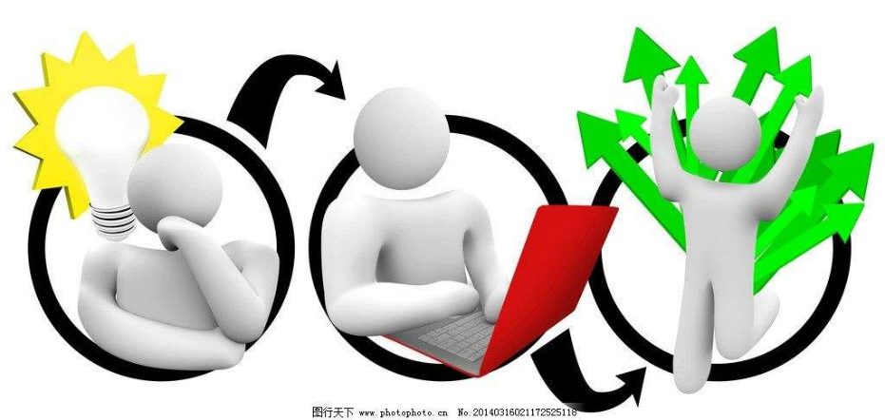
第三节 控制的过程
1、修订标准
例如，当消费者的需求偏好发生转
移时，企业原定的提高产品质量、降
低生产成本等计划与现实出现不符，
此时就需要对原有计划进行修订（如
研发新产品或调整产品结构），以适
应消费者需求的变化。

Slide 29

第三节 控制的过程
2. 改善工作
如果计划和标准没有问题，偏差是因为工作本身造成的，管理者就应该采取措施来纠正行动，以改善工作绩效。
例如，如果偏差是因为员工能力不足
或积极性不高造成的，那么就需要对员
工进行教育培训、岗位调整或改进管理
者的领导方式、提高领导艺术来进行矫
正。

Slide 30
第三节 控制的过程
组织中出现的某些问题，可能属于迅速、直接影响组织正常活动的急性问题，多数应立即采取行动，实施应急纠偏措施。
纠偏措施
应急纠偏措施
能够立即将出现问题的工作矫正到正确轨道上的措施
彻底纠偏措施
能够从根本上解决问题的措施

Slide 31
第三节 控制的过程
（二）实施纠偏：
分析
偏差产生的原因
采取
纠偏行动
现实中，许多管理者往往以没有时间为借口或不愿变革而不采取彻底纠偏措施，仅仅满足于不断的救火式应急纠偏行动。事实证明，作为一个有效的管理者，对偏差进行认真的分析，并花一些时间以永久性地纠正这些偏差是非常有益的。
时间、资金等限制

Slide 32
思考题
1. 企业进行管理控制的目的有哪些？
2. 根据控制的集权程度，控制可以分为哪几种？试比较其特点。
3. 简述控制的基本过程及相应的注意事项。
4. 科学的控制标准应该满足哪些基本要求？

